Slide 1
МИНИСТЕРСТВО ОБРАЗОВАНИЯ РМ
ПОРТФОЛИО
Кирюшкиной Евгении Олеговны, воспитателя МАДОУ
«Центр развития ребенка – детский сад №58»

Slide 2
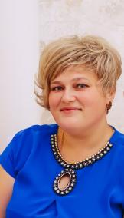
Дата рождения: 18.06. 1983 г.
Профессиональное образование: «Мордовский государственный педагогический институт им. М. Е. Евсевьева»
Специальность: «Педагогическое образование»
Квалификация: «Бакалавр»
Диплом: №101305 0502712
Дата выдачи: 7 февраля 2017 г.
Общий трудовой стаж: 21 год
Стаж педагогической работы (по специальности): 11 лет
Наличие квалификационной категории: высшая
Дата последней аттестации: 22.05.2017 г.

Slide 3
Представление инновационного педагогического опыта
https://upload2.schoolrm.ru/iblock/29f/29fd6013ac238906c054c18f2f4fbd90/Predstavlenie-pedagogicheskogo-opyta-vospitatelya-Kiryushkinoy-Evgenii-Olegovny.pdf

Slide 4
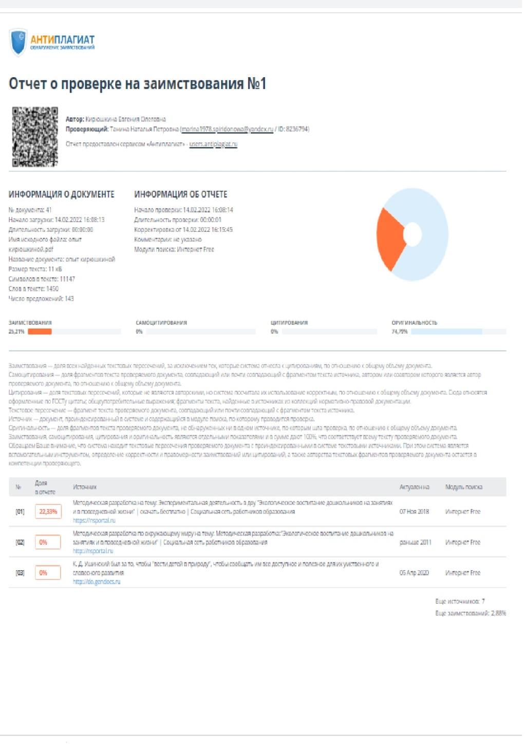

Slide 5
Участие в инновационной (экспериментальной) деятельности
- всероссийский уровень - республиканский уровень - муниципальный уровень

Slide 6
ВСЕРОССИЙСКИЙ УРОВЕНЬ: «Развитие качества дошкольного образования с использованием Инструментария мониторинга качества дошкольного образования на образовательной платформе «Вдохновение»»

Slide 7
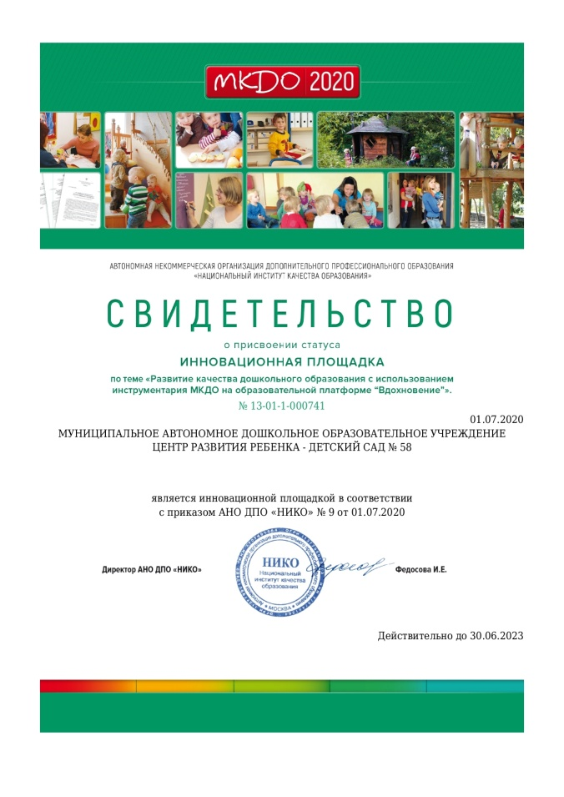
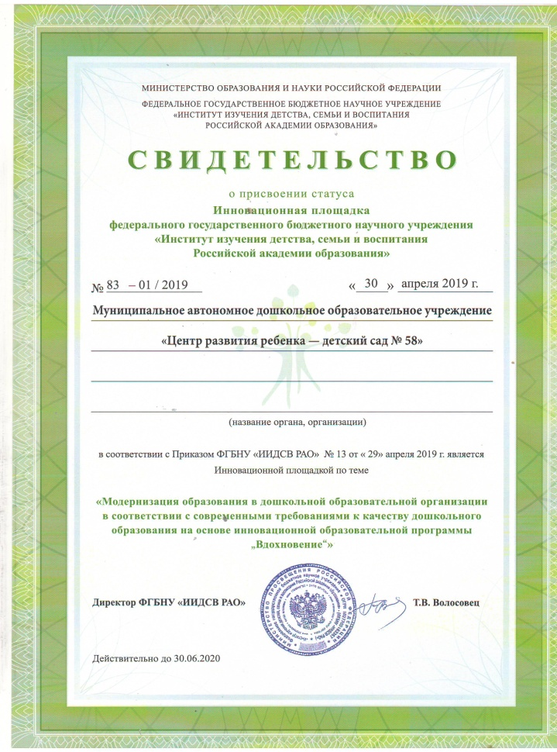

Slide 8
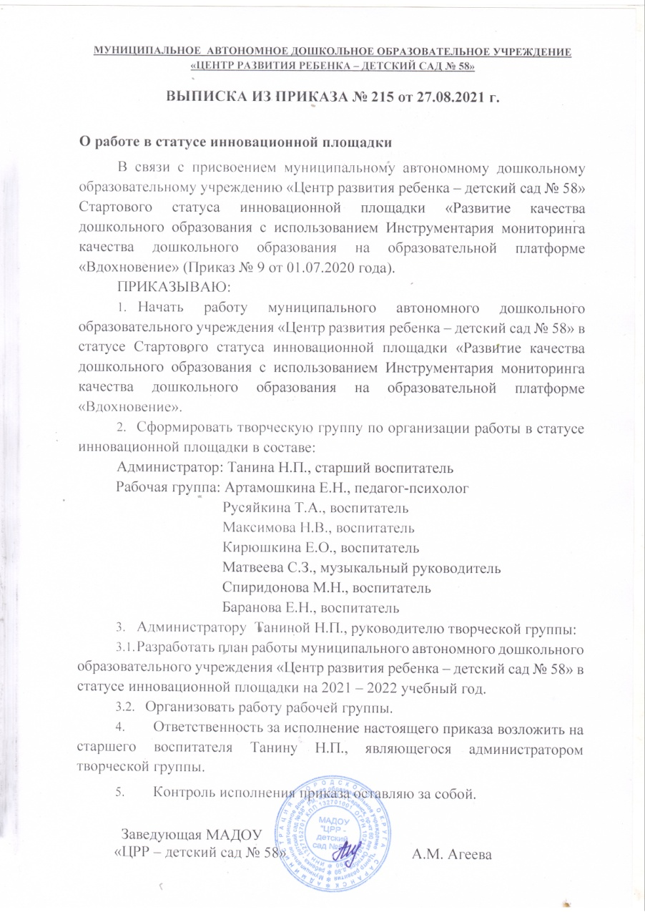
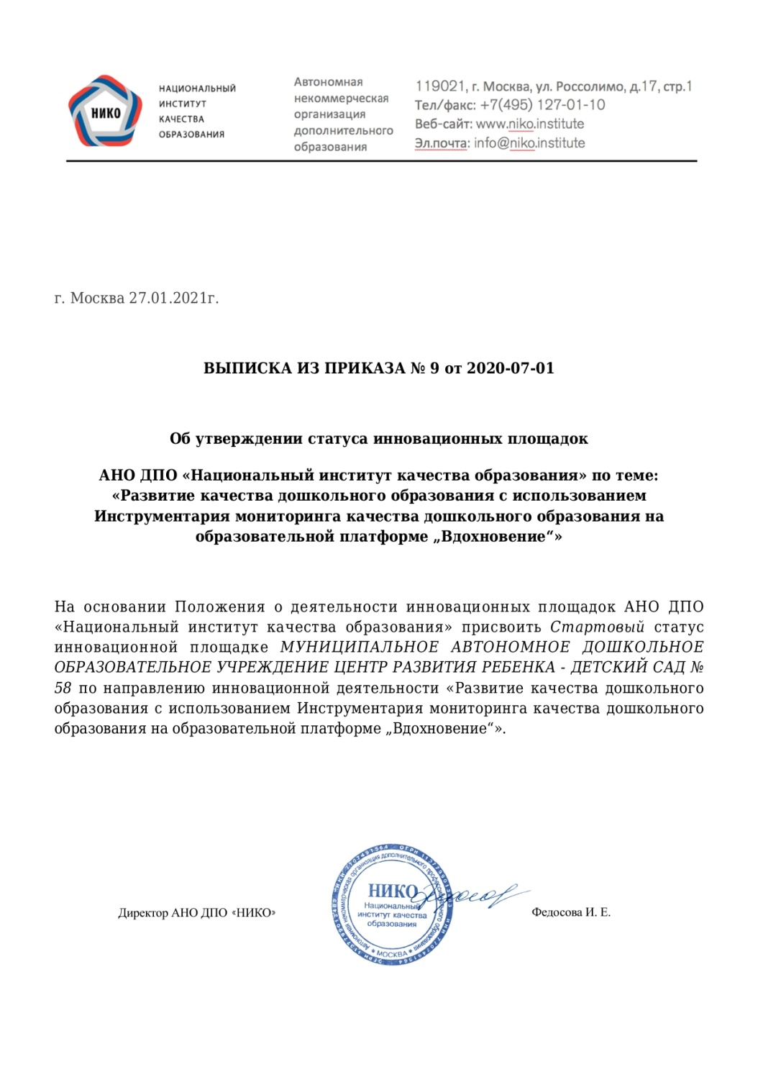

Slide 9
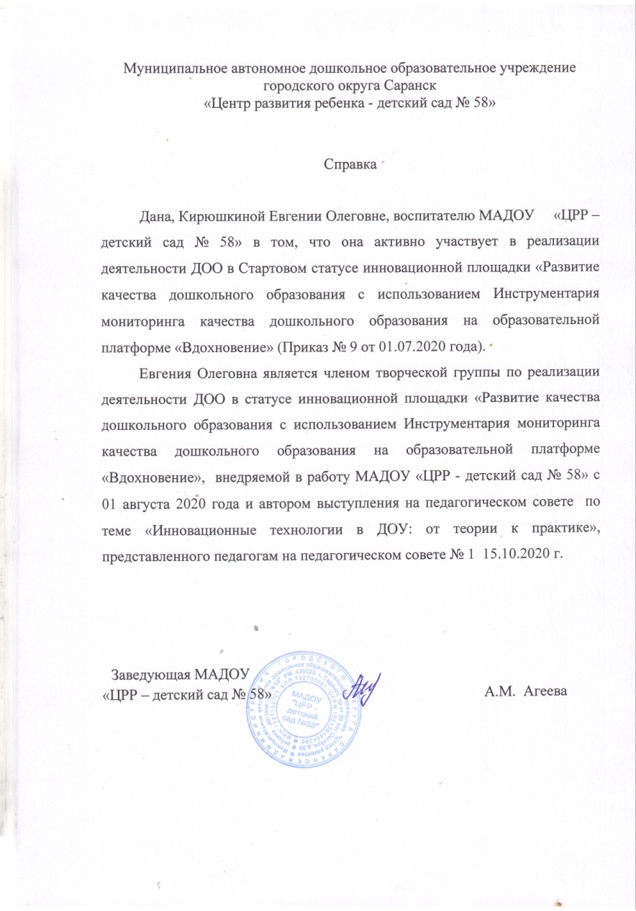
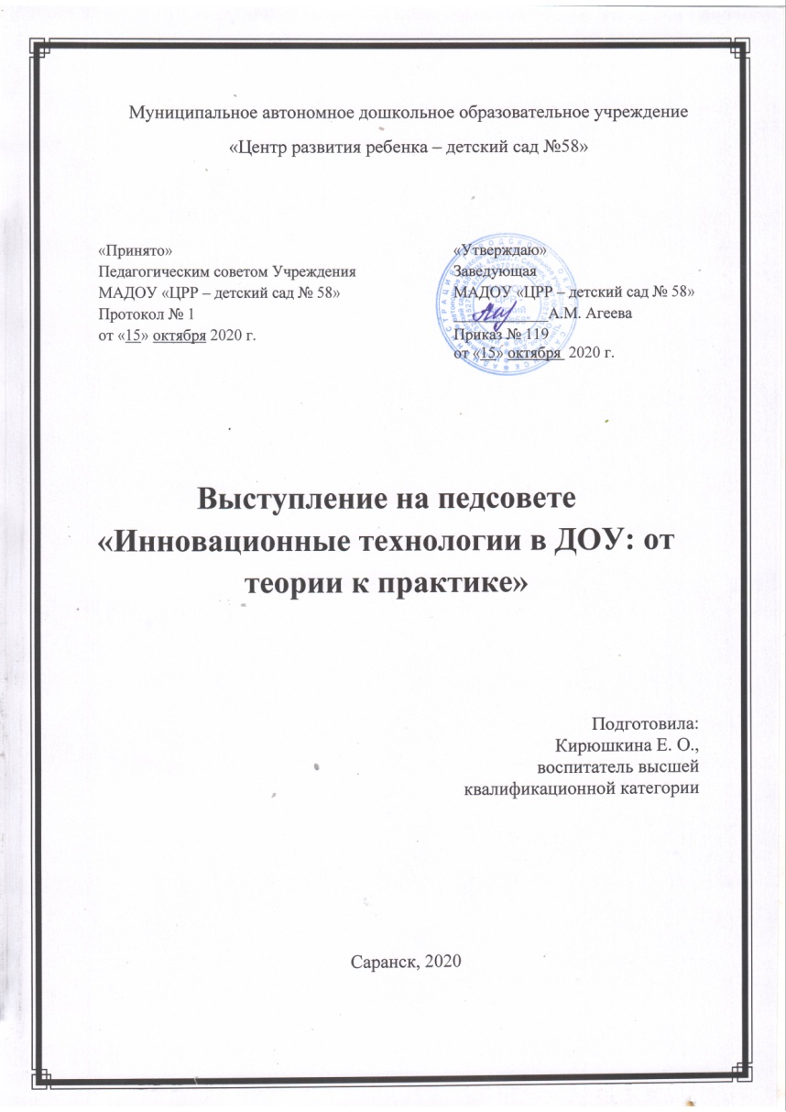

Slide 10
РЕСПУБЛИКАНСКИЙ УРОВЕНЬ: «Внедрение в работу ДОО инновационных технологий и методов экологического воспитания дошкольников в условиях реализации ФГОС ДО»

Slide 11
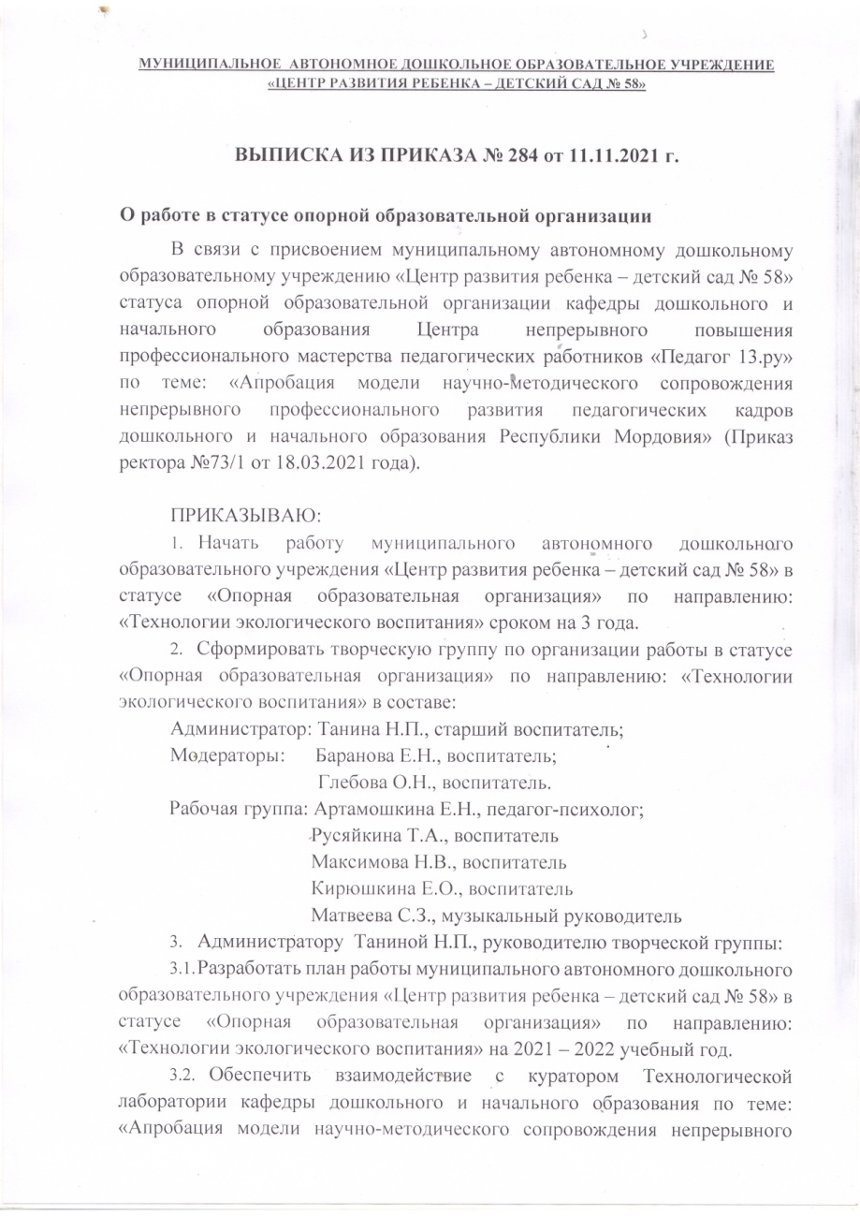
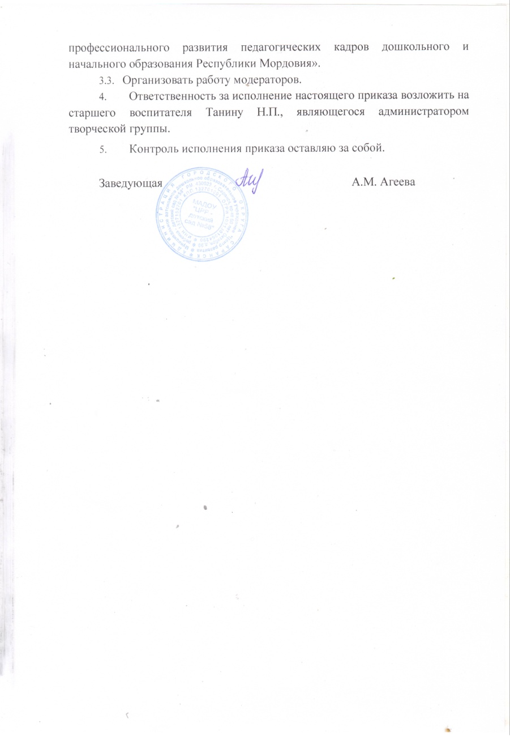

Slide 12
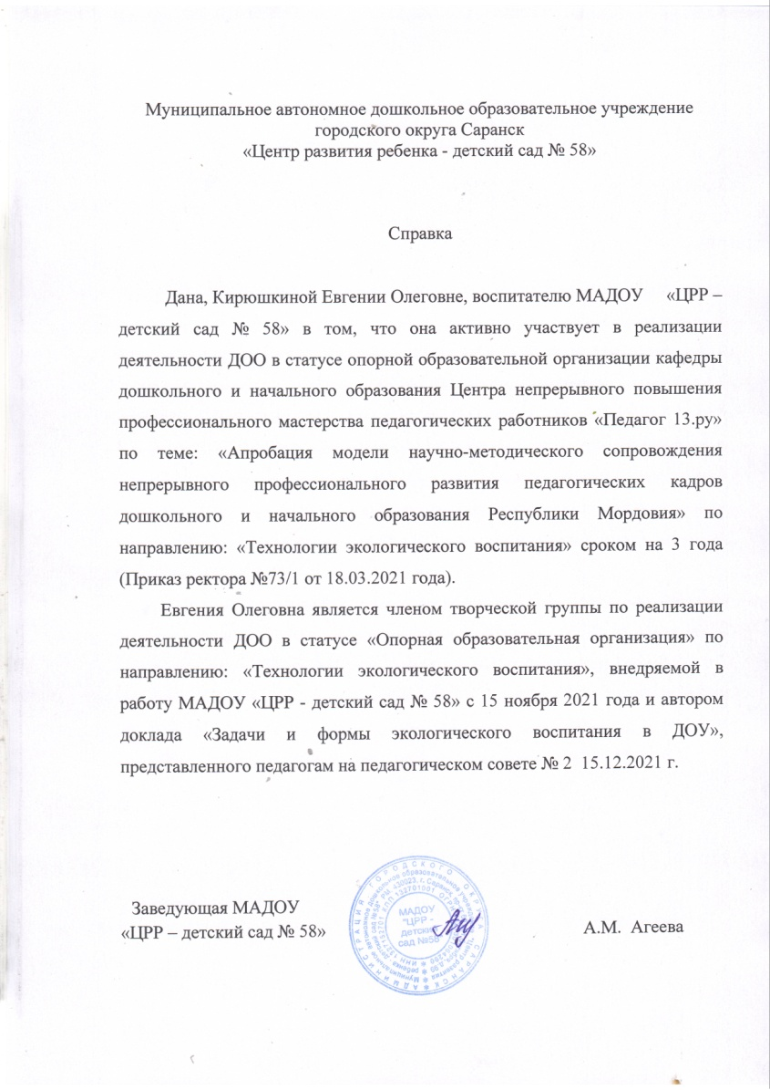
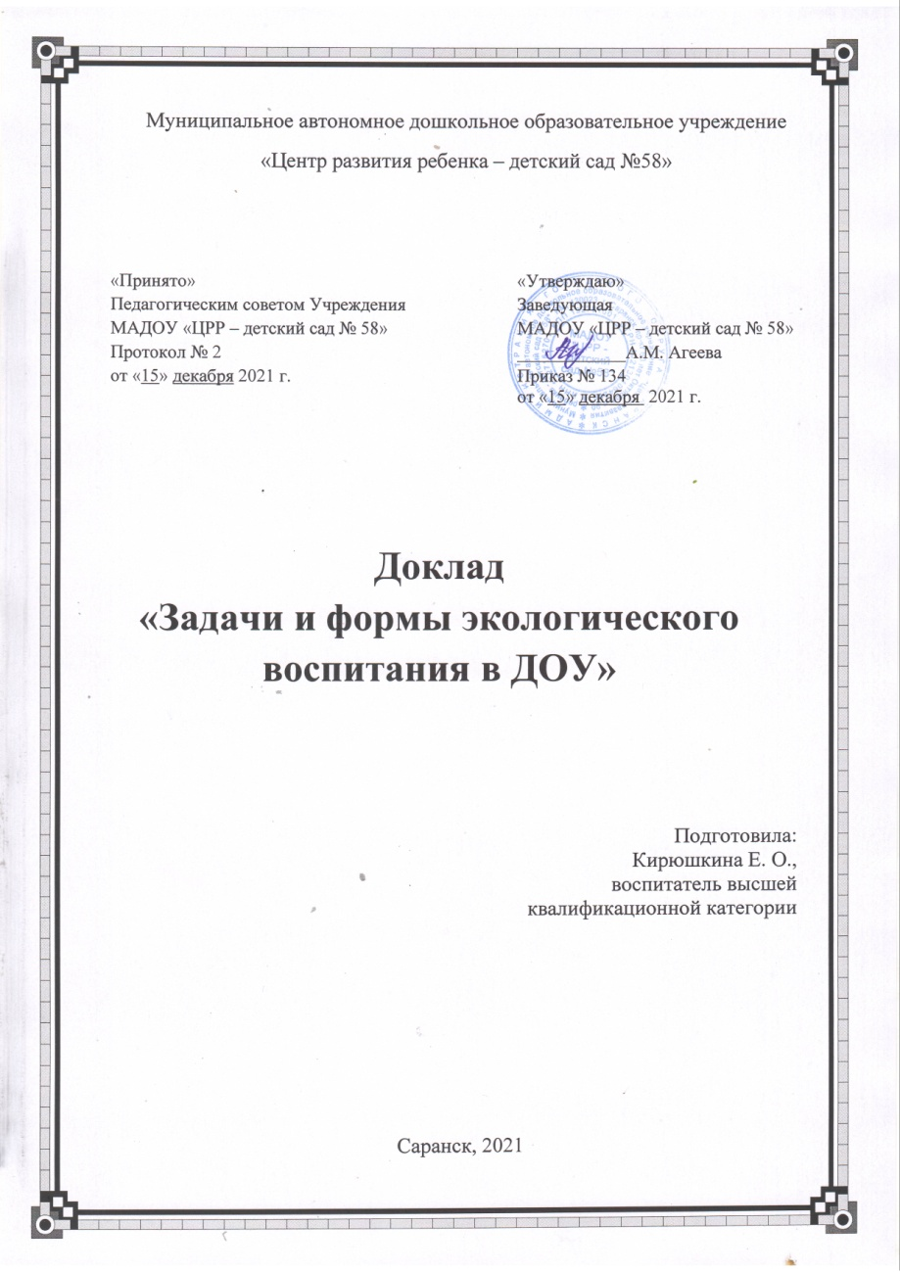

Slide 13
МУНИЦИПАЛЬНЫЙ УРОВЕНЬ: «Внедрение в работу ДОО инновационных технологий по укреплению здоровья дошкольников средствами физической культуры и хореографии»

Slide 14
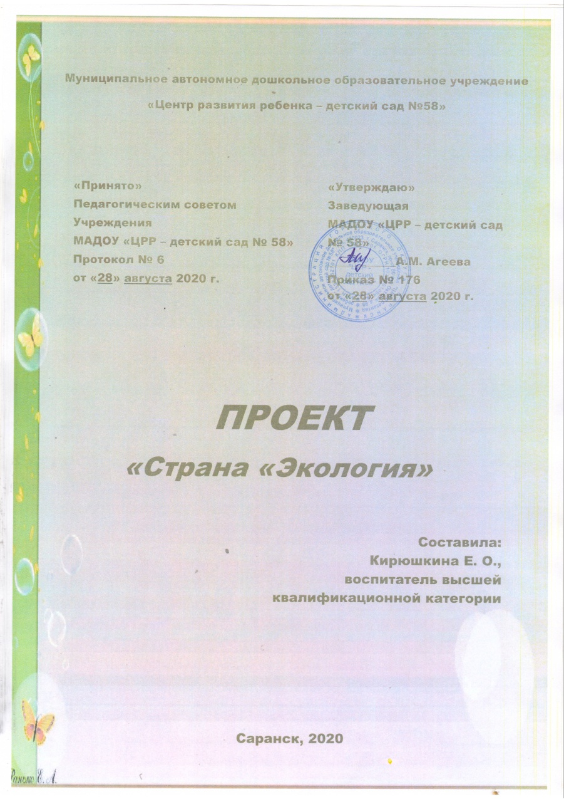

Slide 15
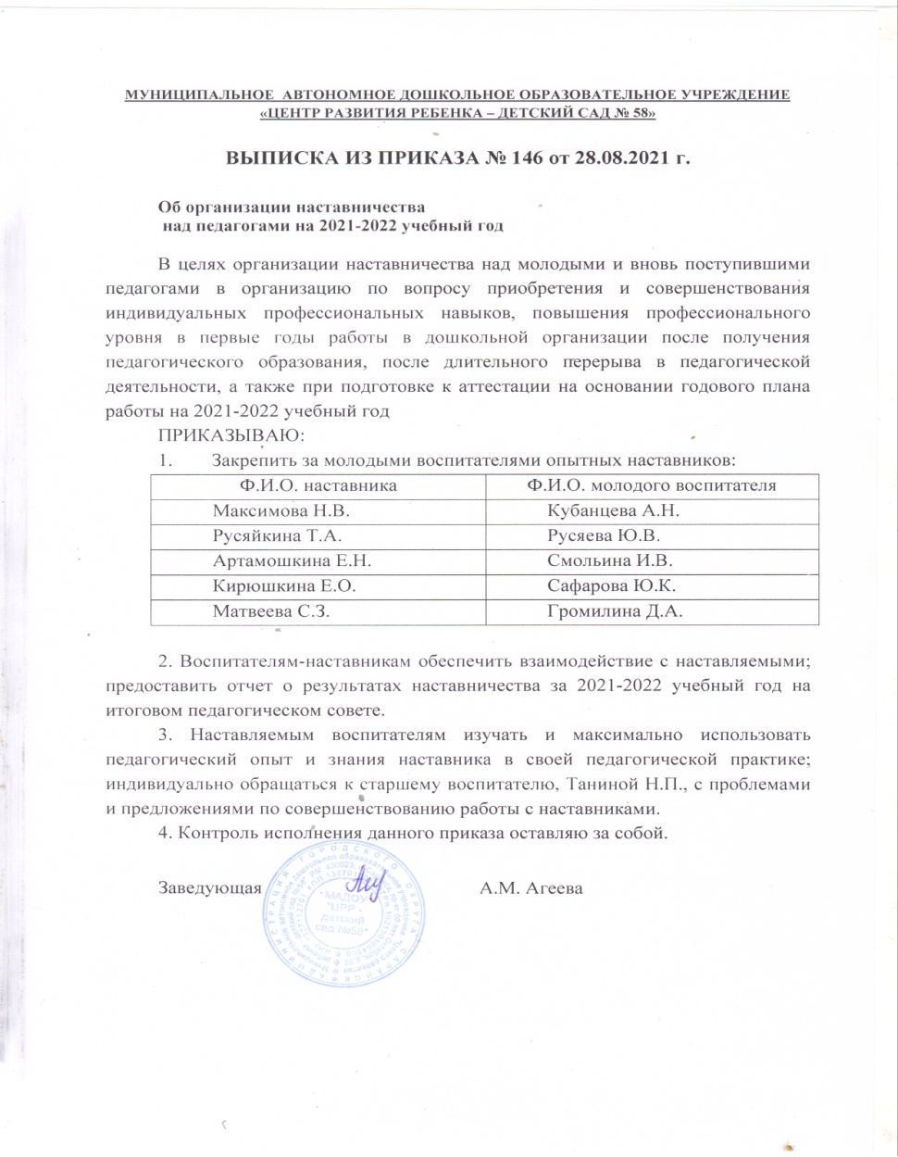
Наставничество

Slide 16
Наличие публикаций, включая интернет-публикации
1) Всероссийское образовательное издание «Педпроспект.ру», статья «Проблемы воспитания детей дошкольного возраста», 2020 г. 2) Электронный сборник «Лучшие практики Республики Мордовии», 2019 г. 3) Сборник материалов XIV Всероссийской научно-практической педагогической конференции «Поликультурное образование: опыт и перспективы», статья «Гендерные стереотипы в процессе коммуникации детей дошкольного возраста», 2022 г.

Slide 17
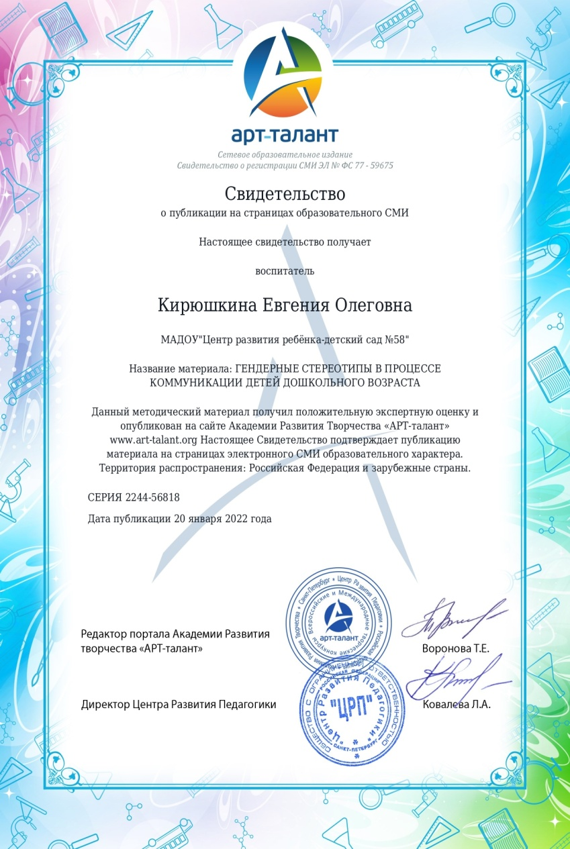

Slide 19
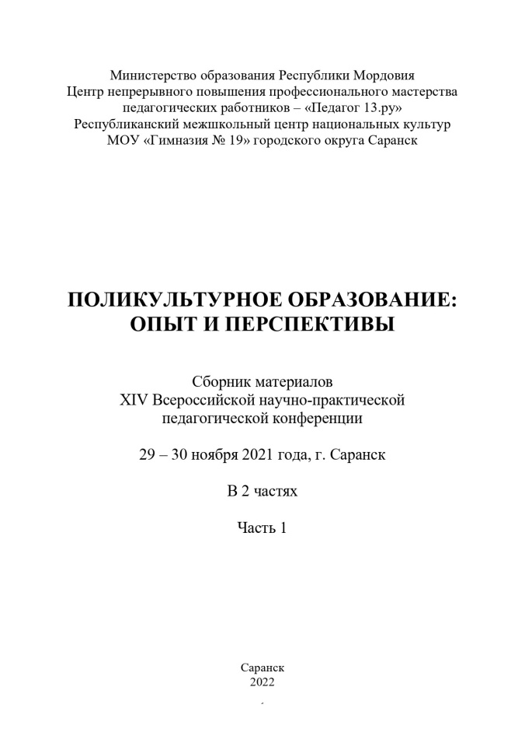
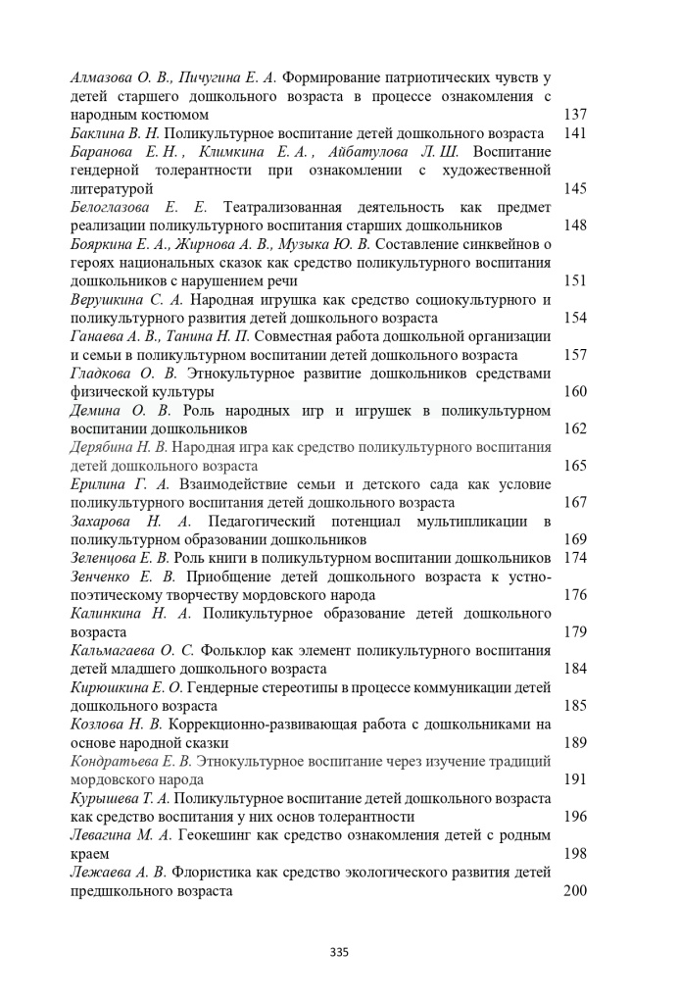

Slide 20
Результаты участия обучающихся в: выставках, турнирах, соревнованиях, акциях, фестивалях, конкурсах

Slide 21
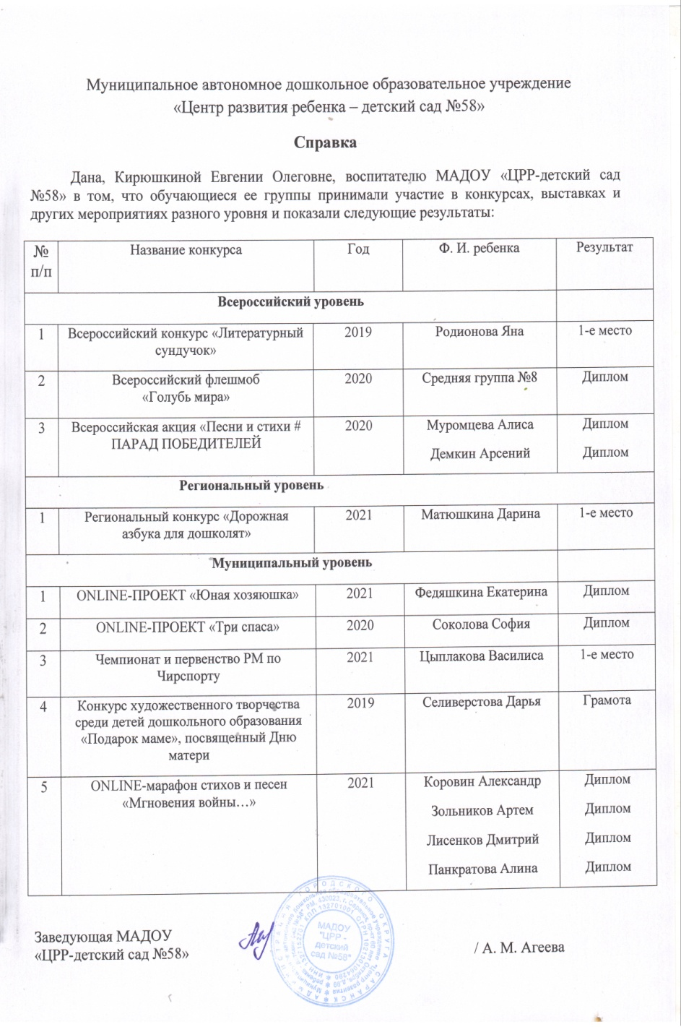

Slide 22
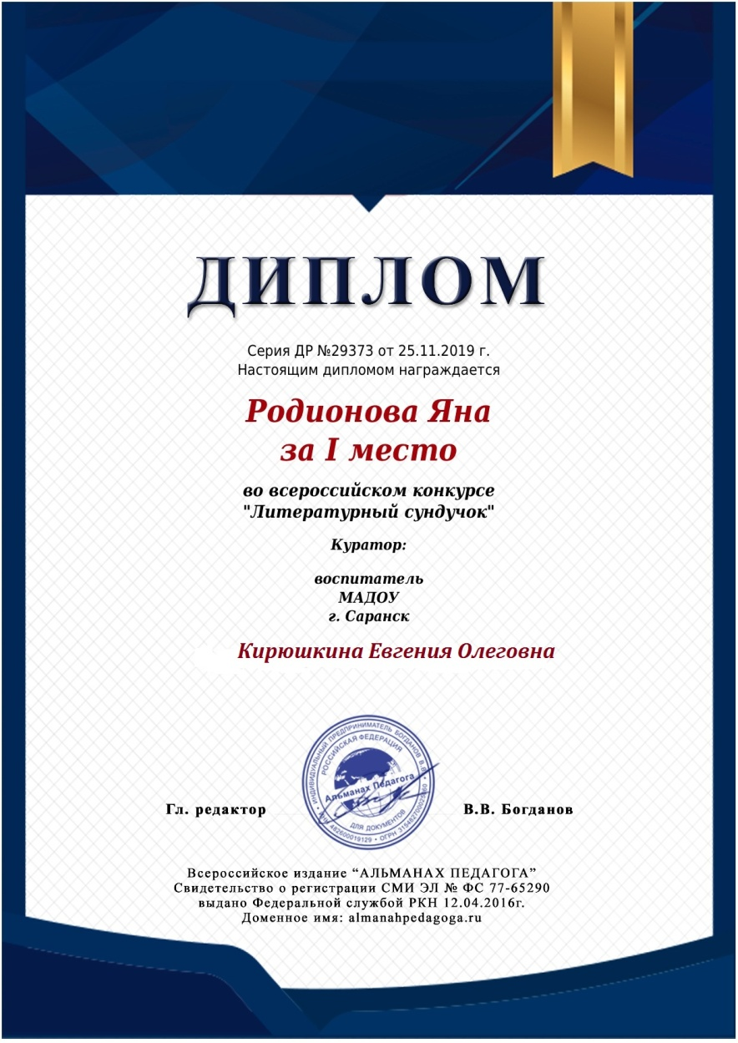
Всероссийский уровень

Slide 25
Региональный уровень

Slide 26
Муниципальный уровень

Slide 30
Наличие авторских программ, методических пособий

Slide 31
Выступления на заседаниях методических советов, научно-практических конференциях, педагогических чтениях, семинарах, секциях, форумах, радиопередачах

Slide 32
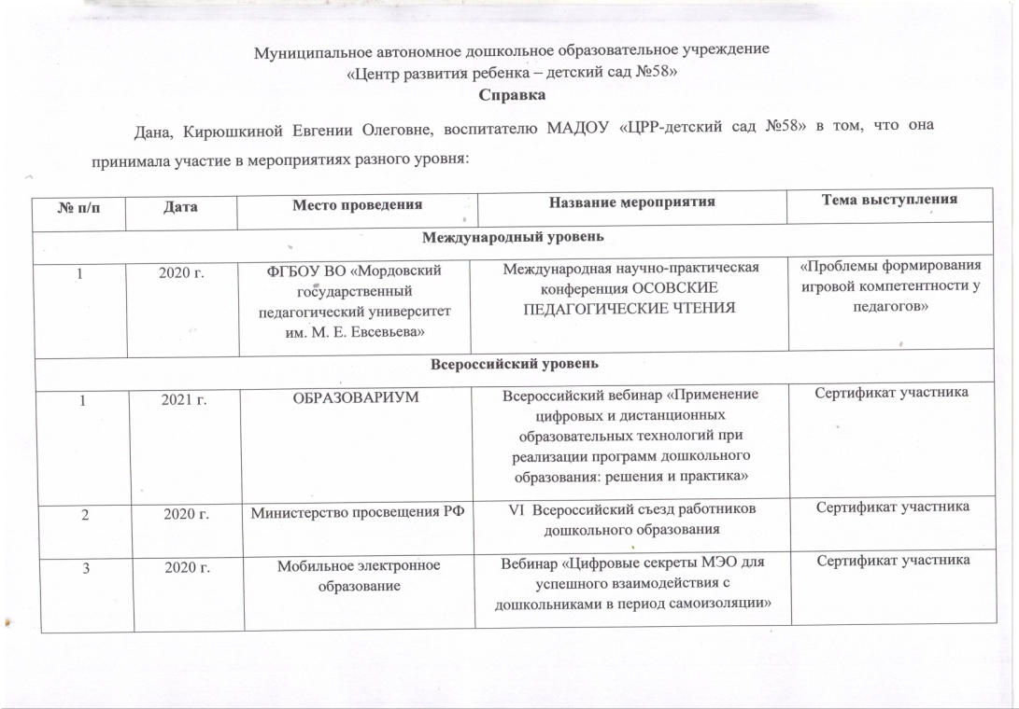
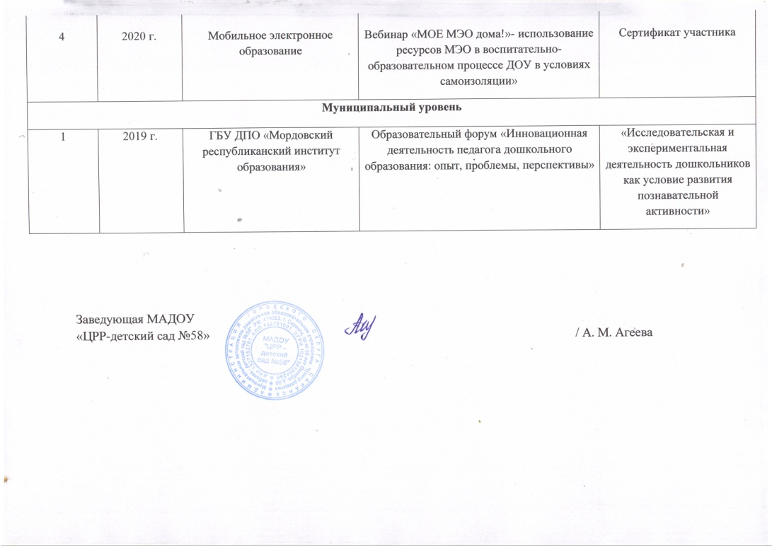

Slide 33
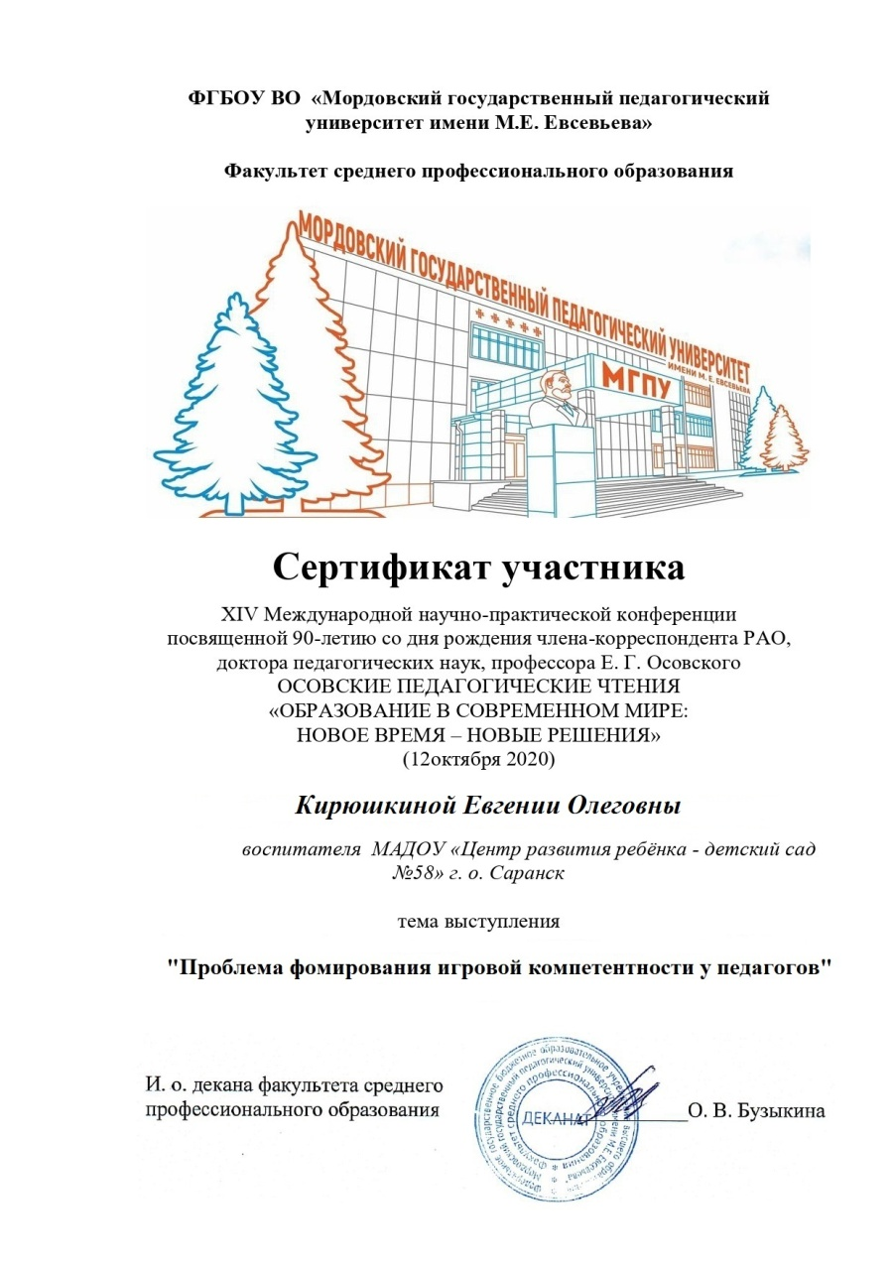
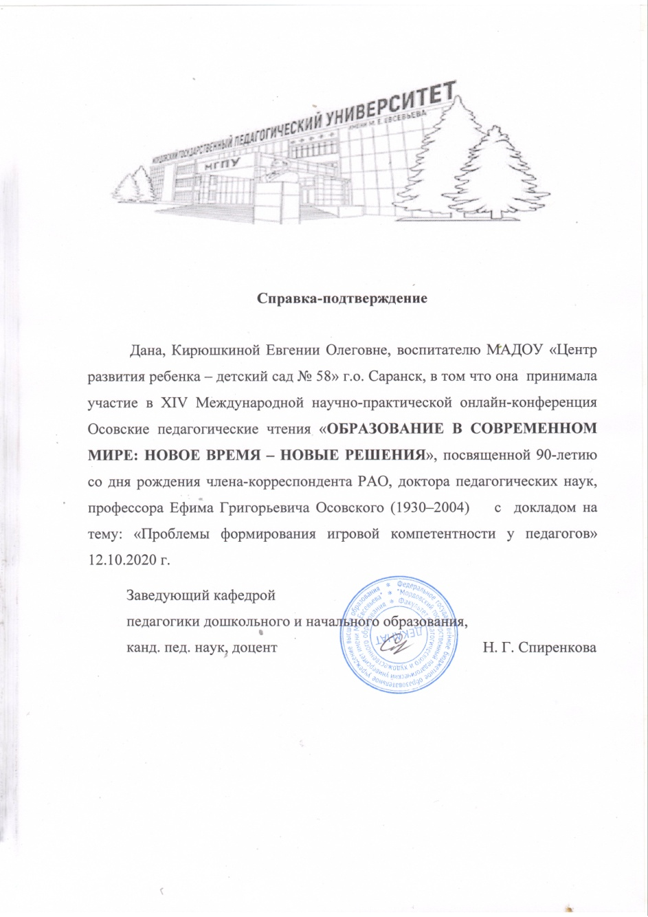
Международный уровень

Slide 34
Всероссийский уровень

Slide 36
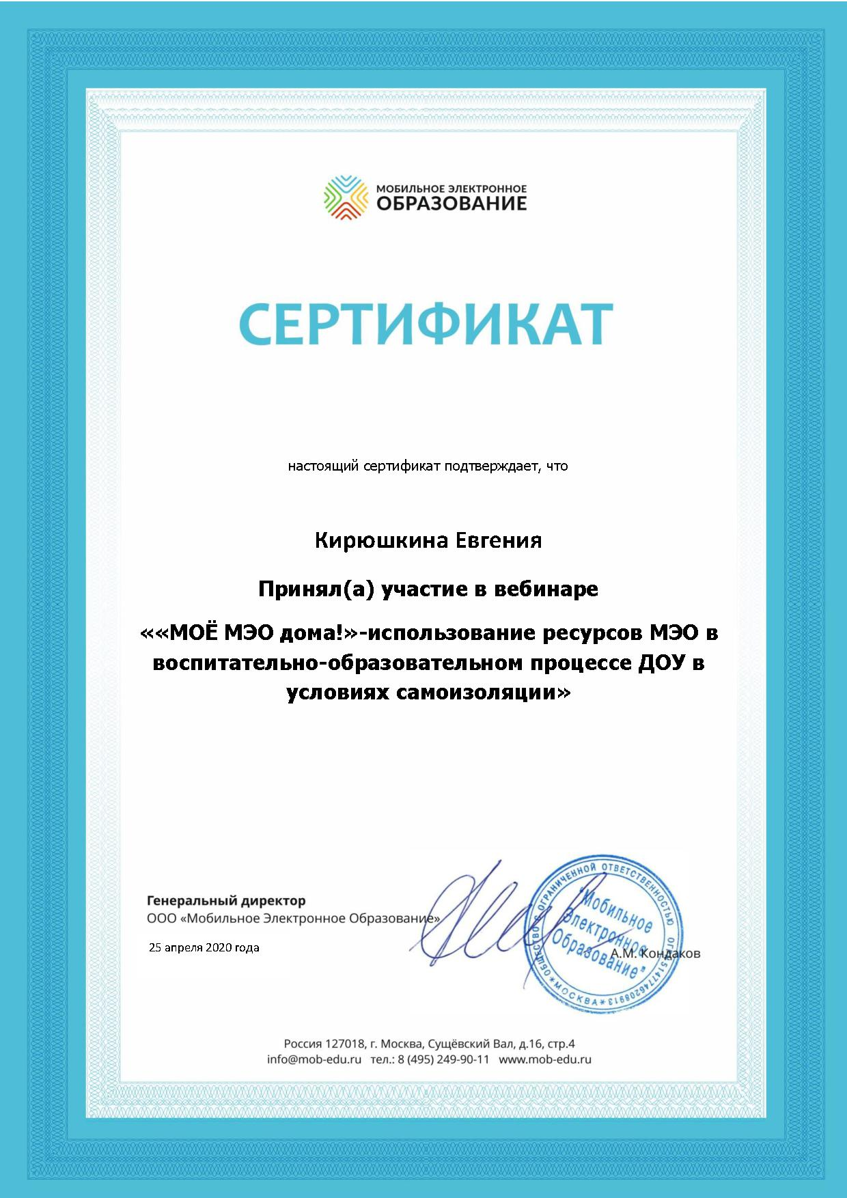
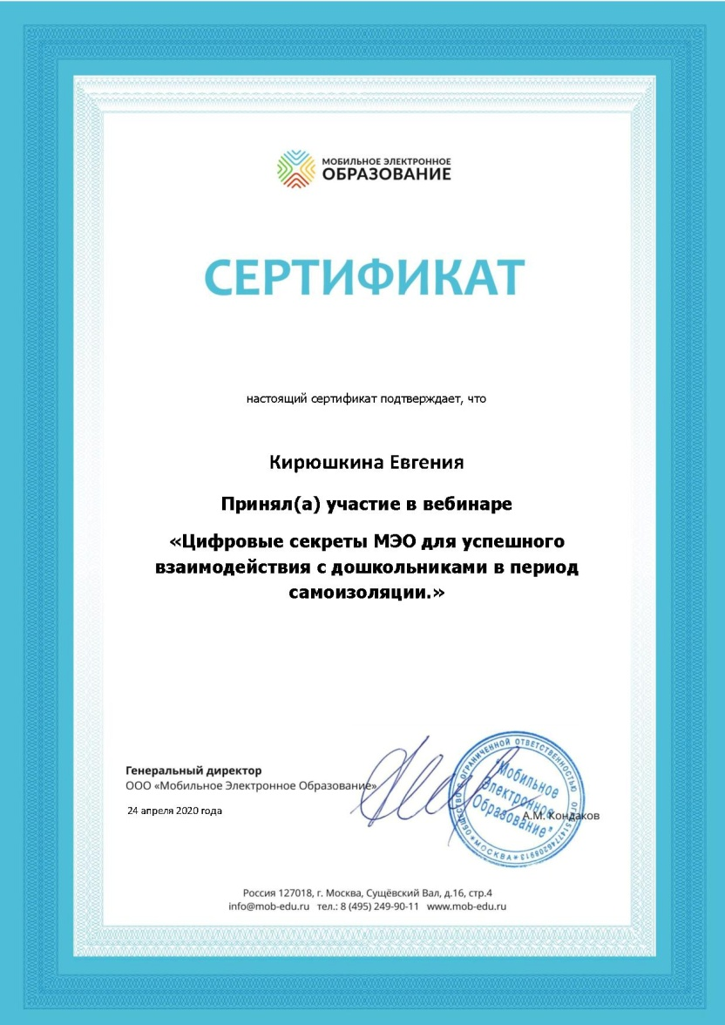

Slide 37
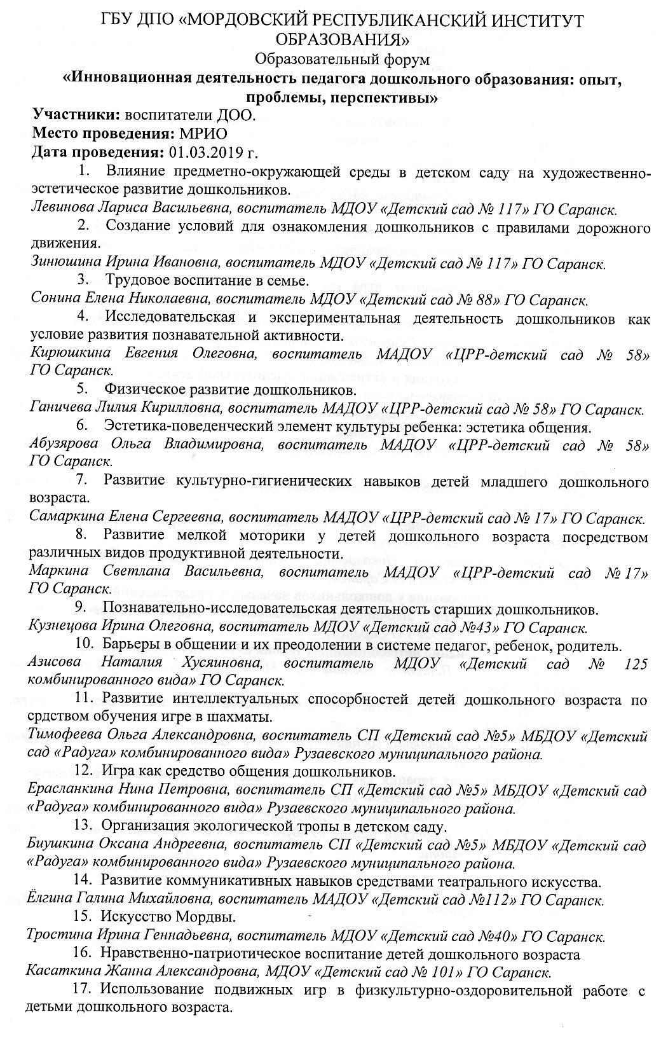
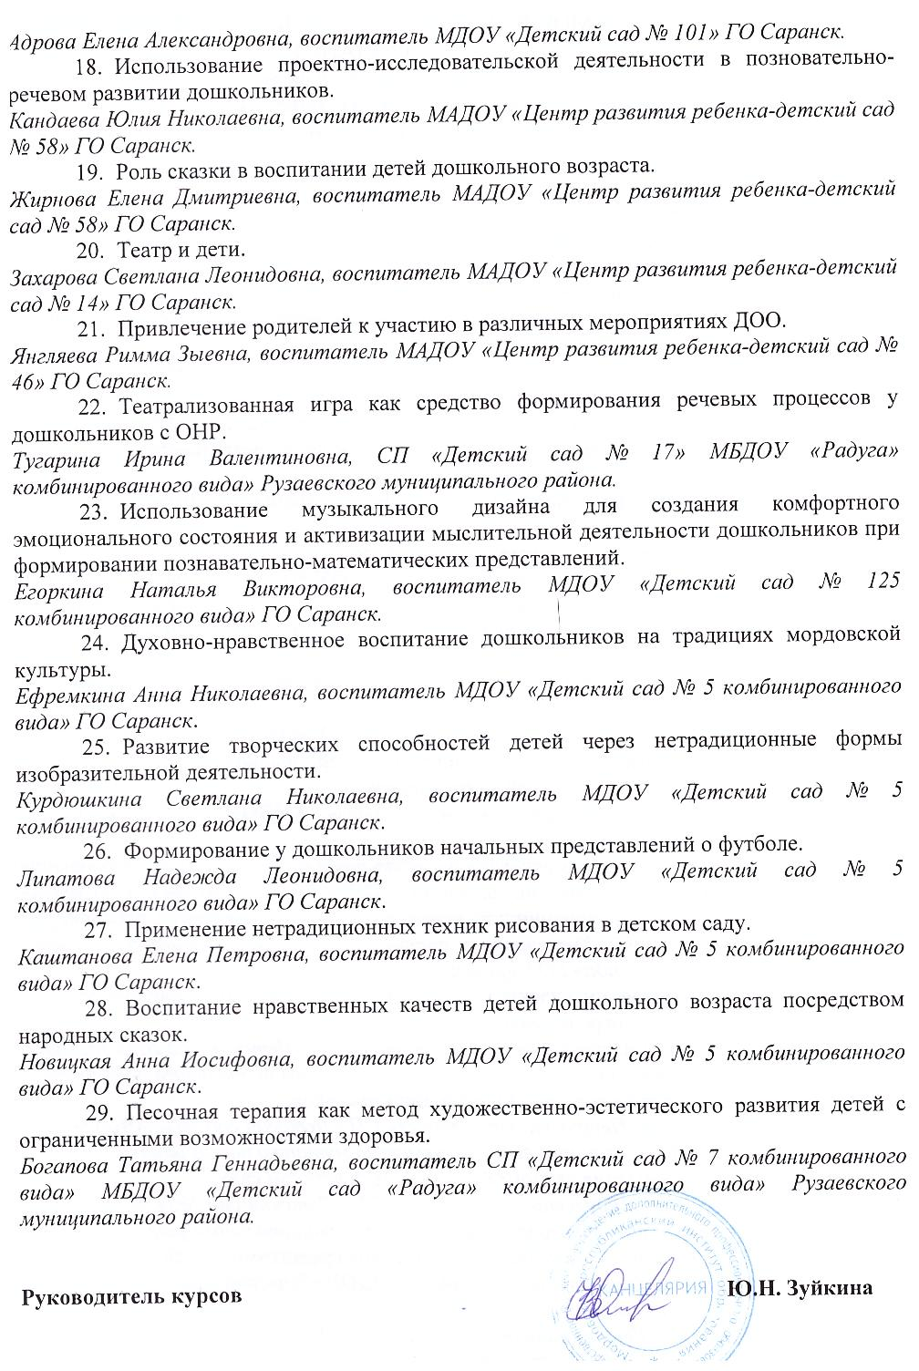
Муниципальный уровень

Slide 38
Проведение открытых занятий, мастер-классов, мероприятий

Slide 39
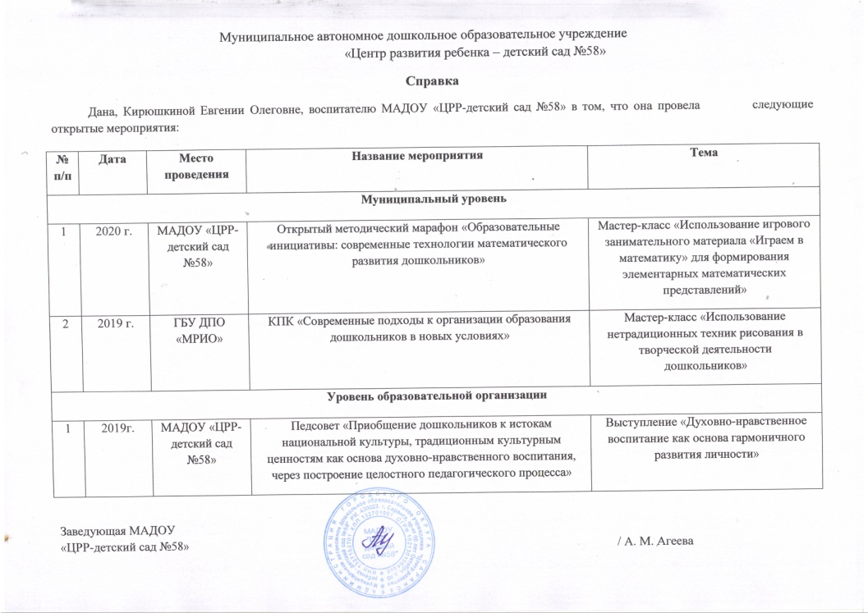
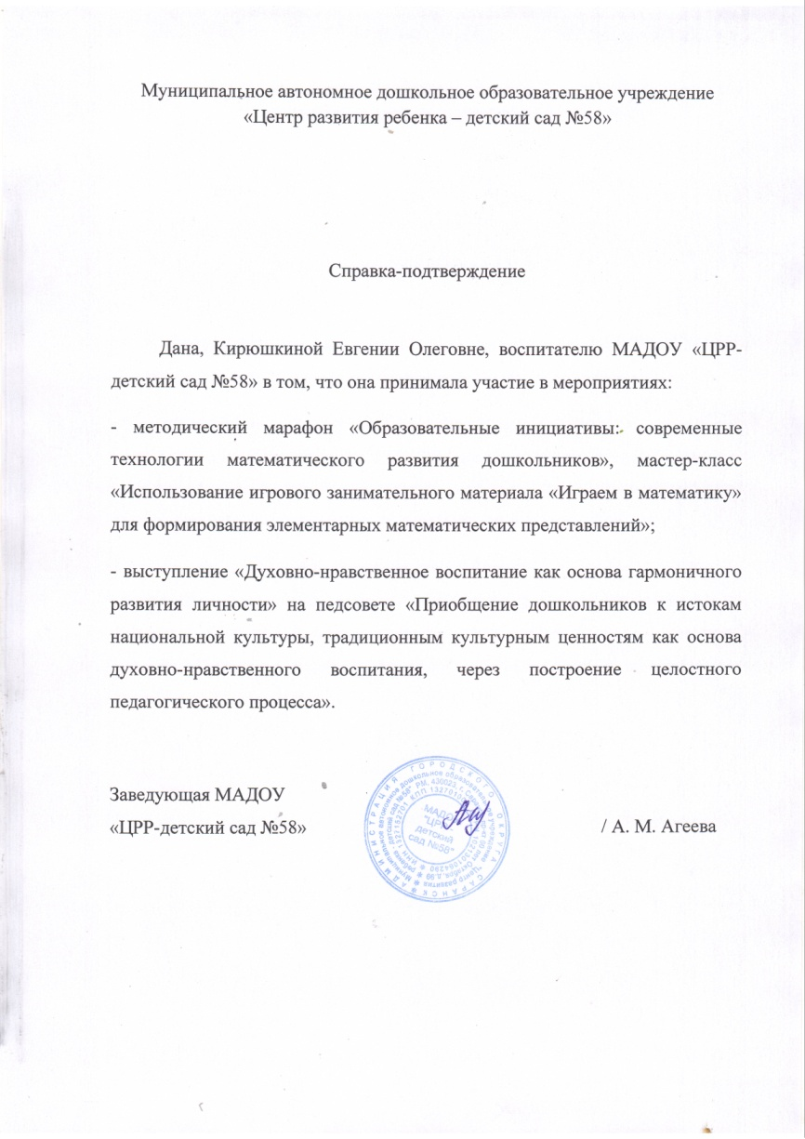

Slide 40
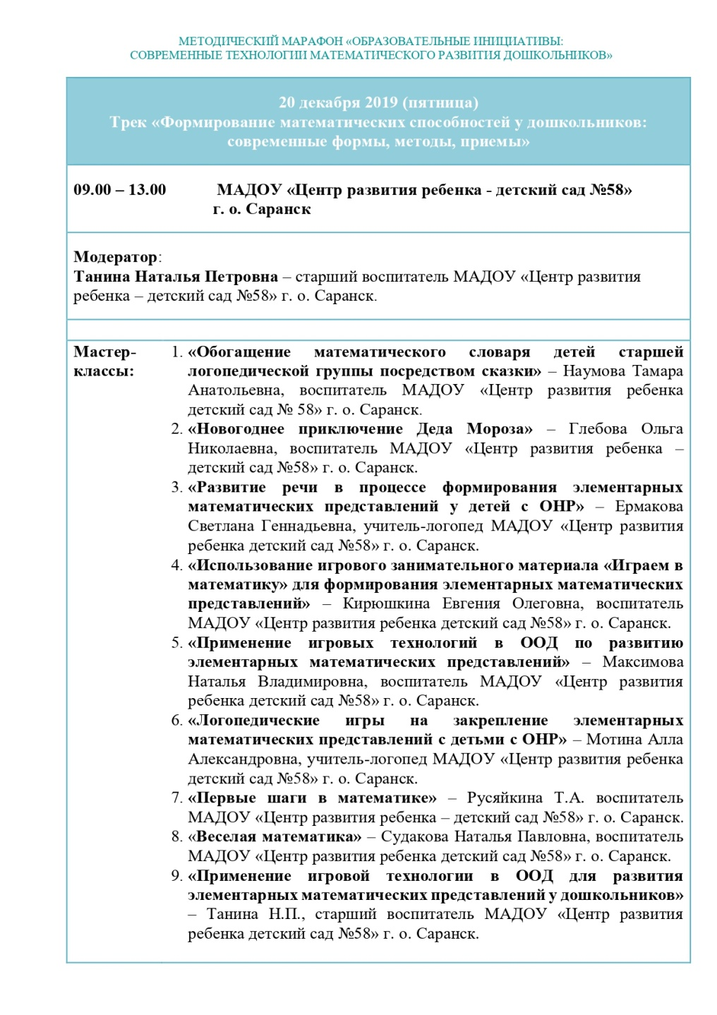

Slide 41
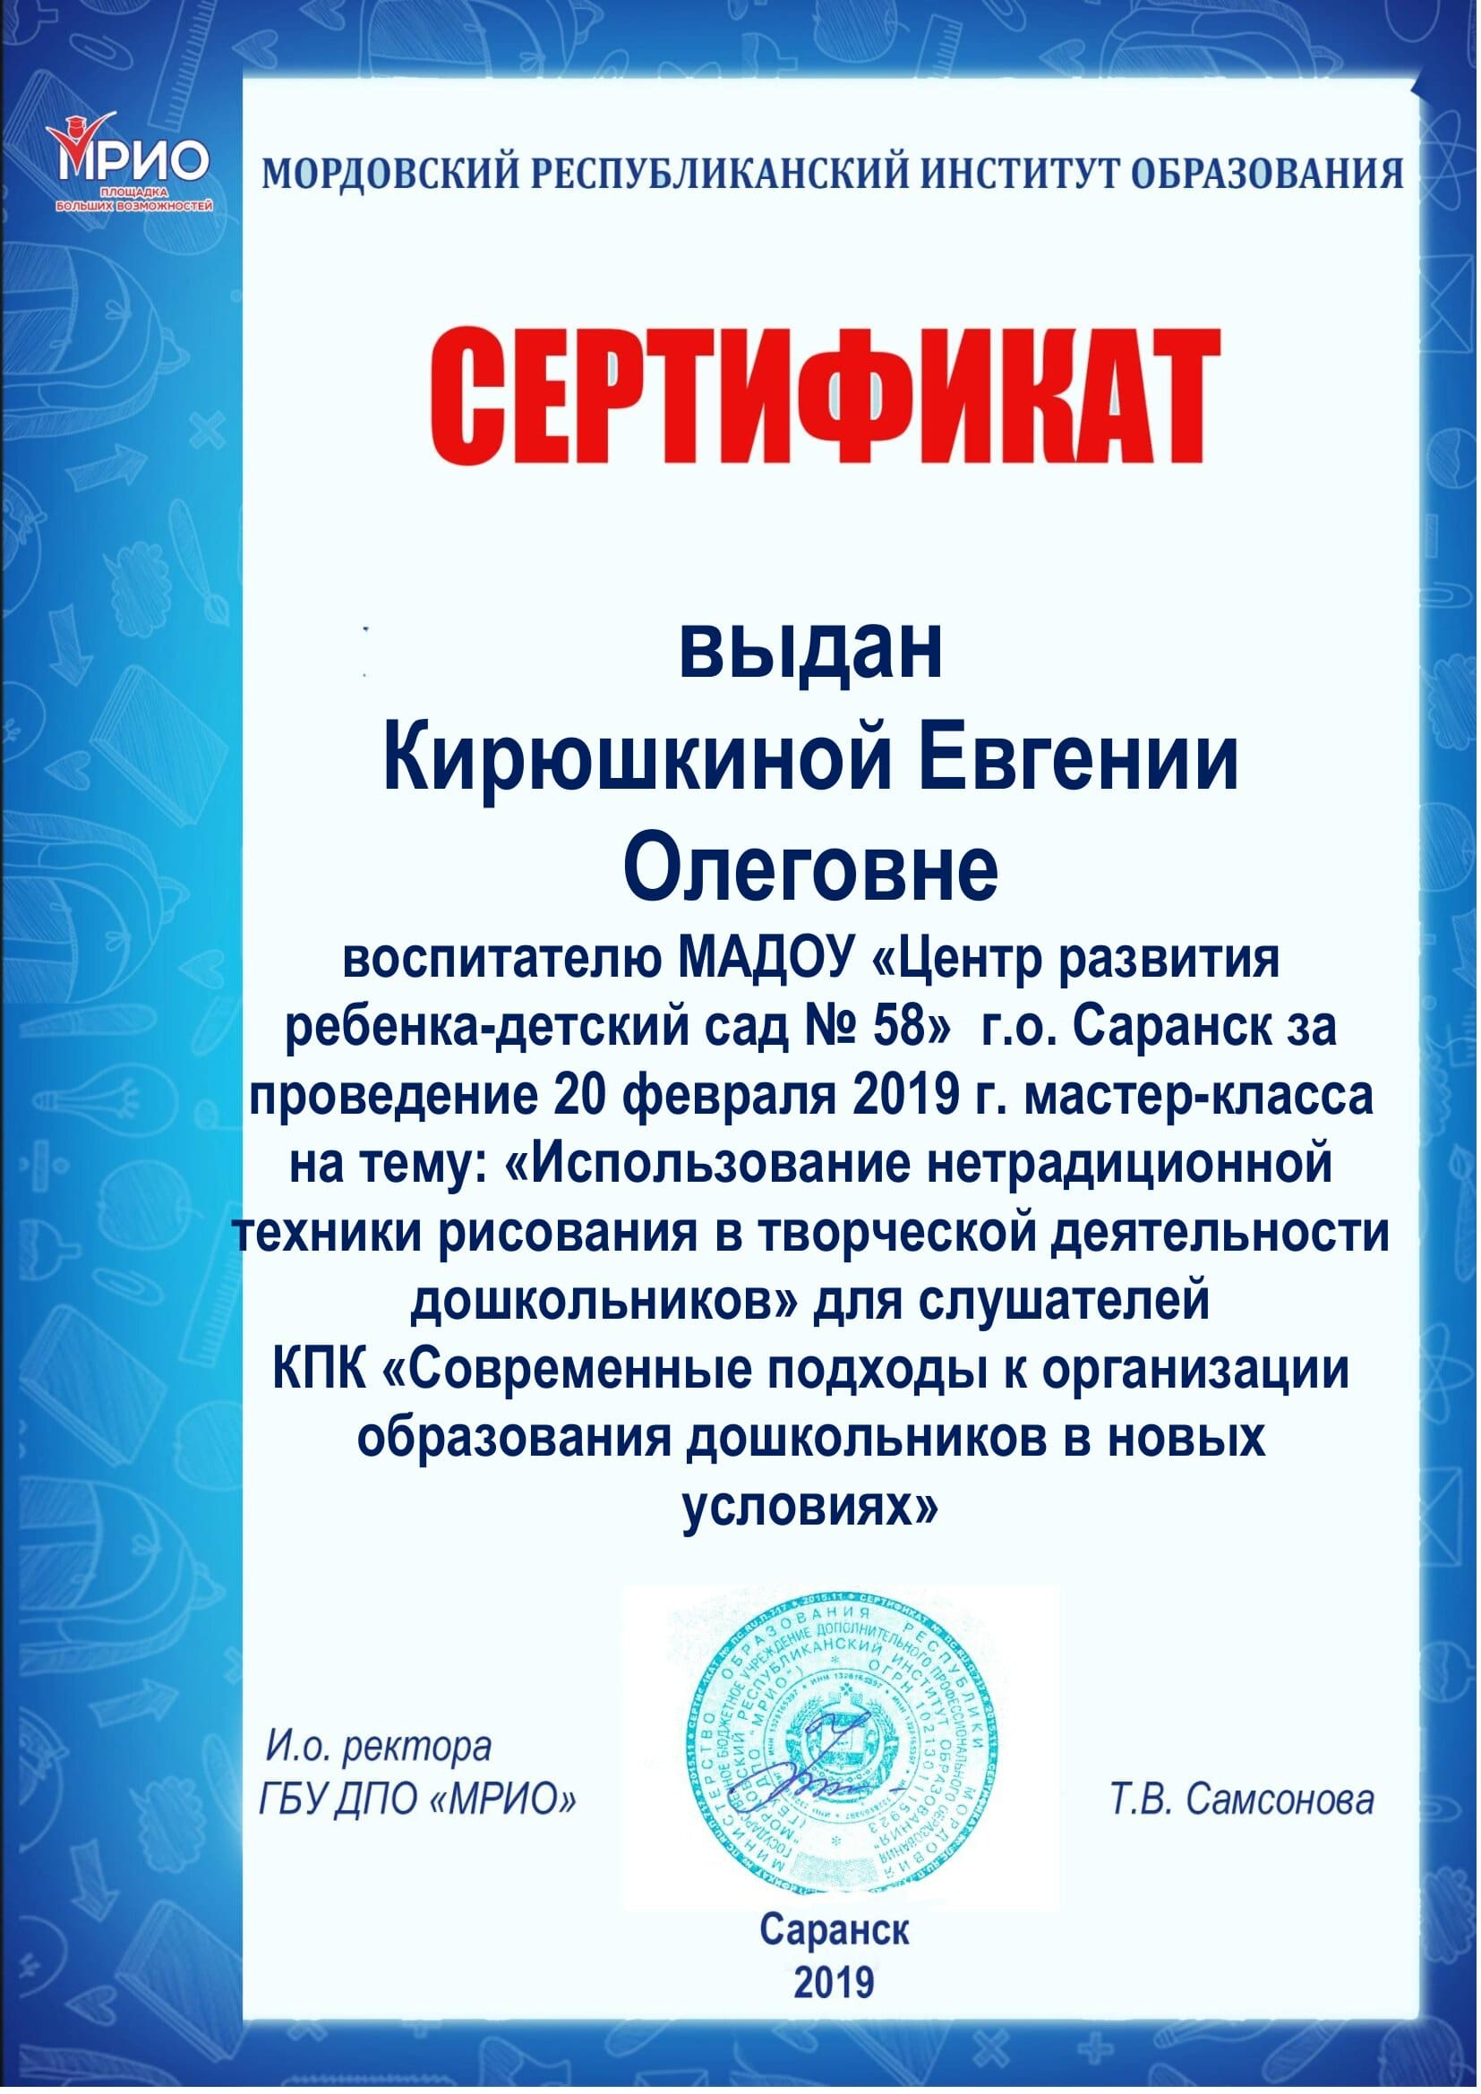

Slide 42
Экспертная деятельность

Slide 43
Общественно-педагогическая активность педагога: участие в комиссиях, педагогических сообществах, жюри конкурсов

Slide 44
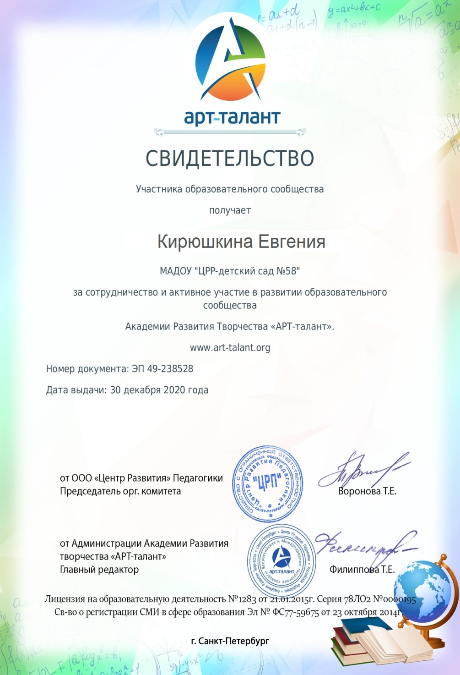

Slide 45
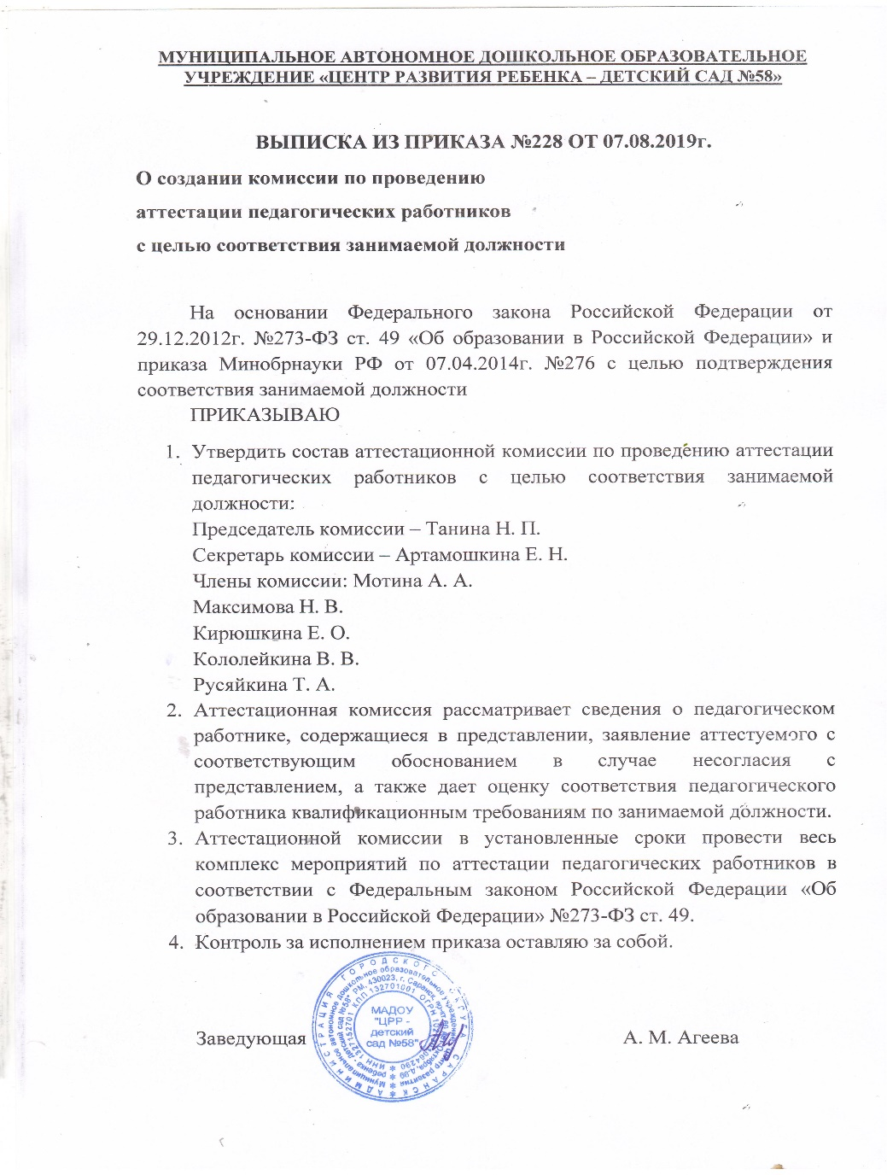
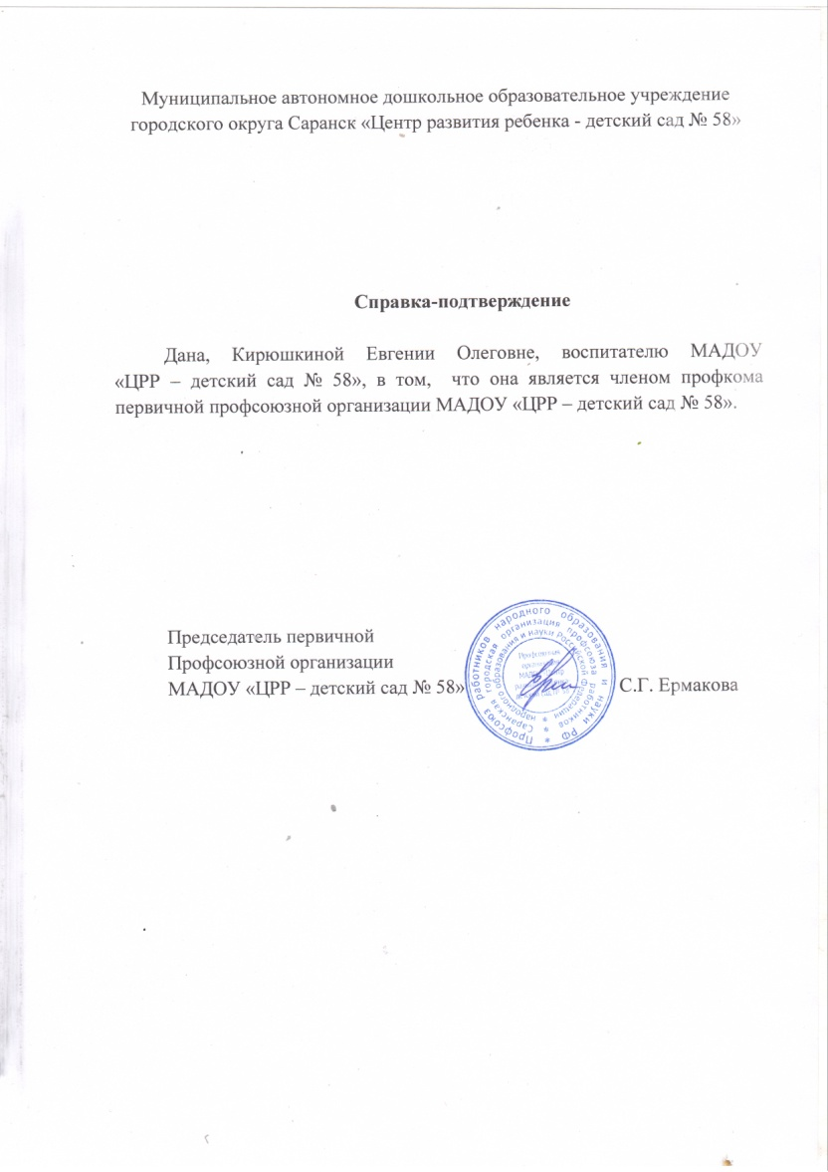

Slide 46
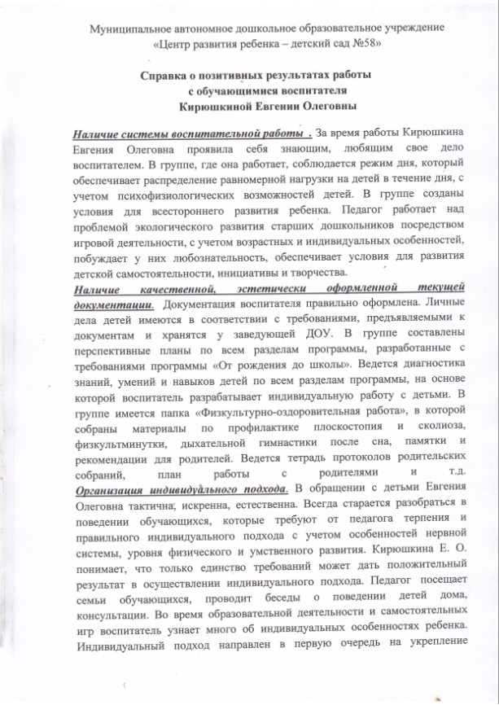
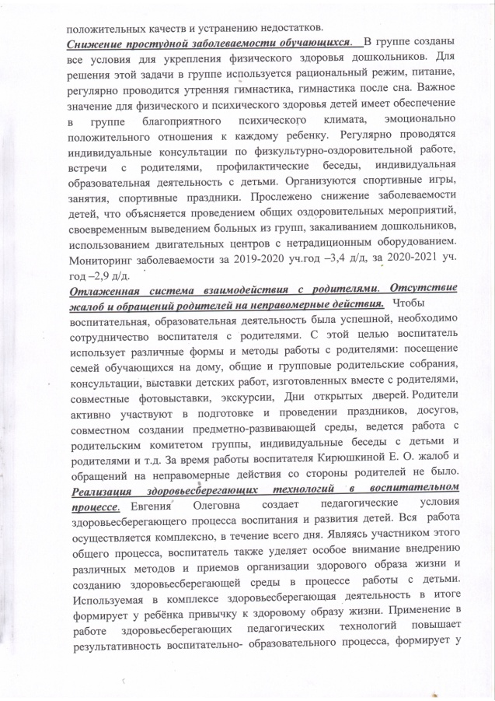
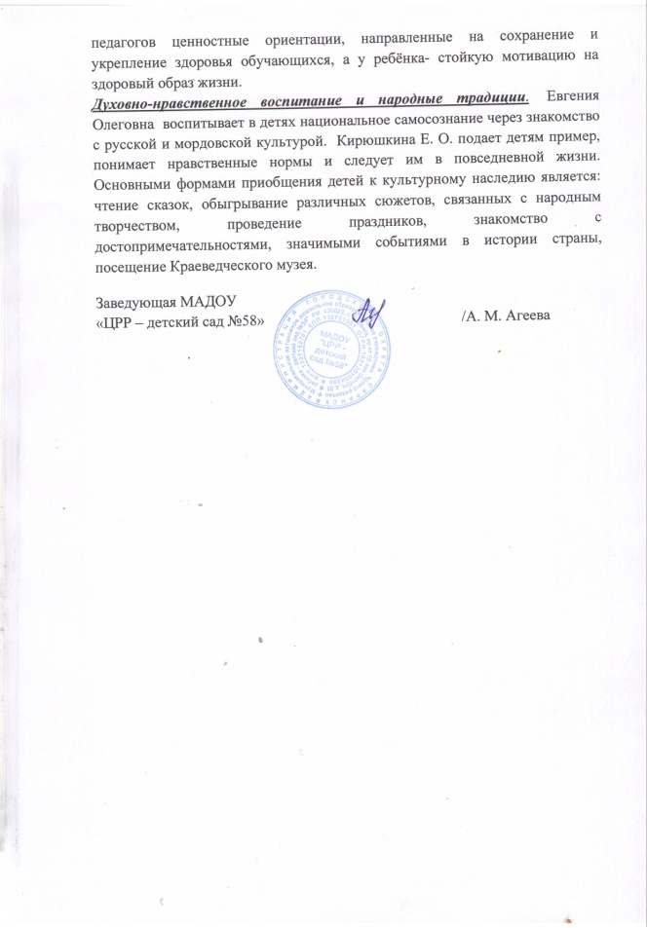
Позитивные результаты работы с обучающимися

Slide 47
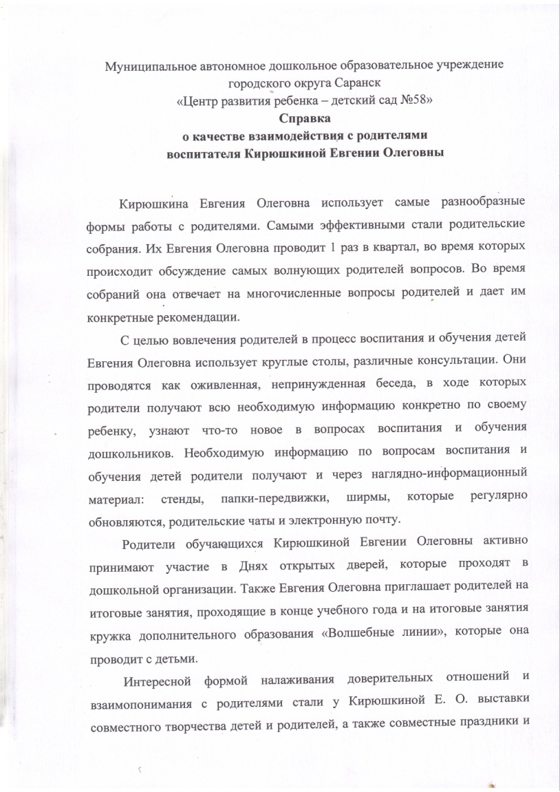
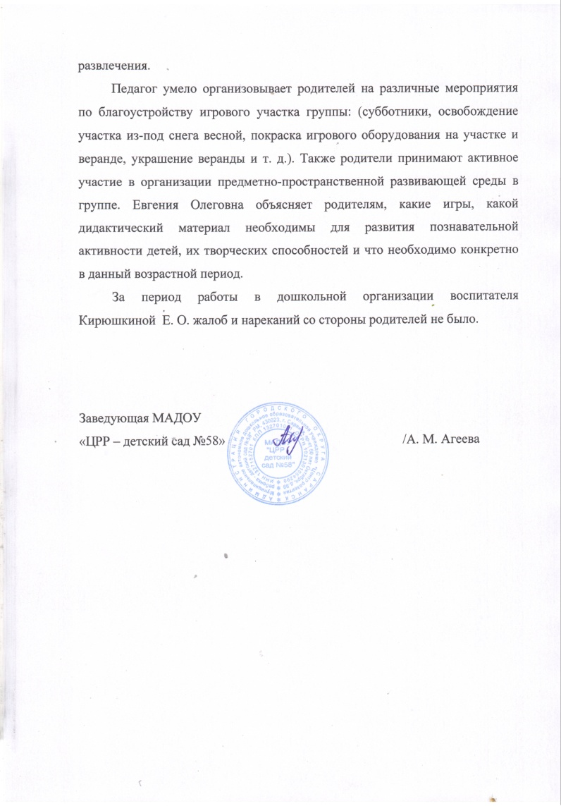
Качество взаимодействия с родителями

Slide 48
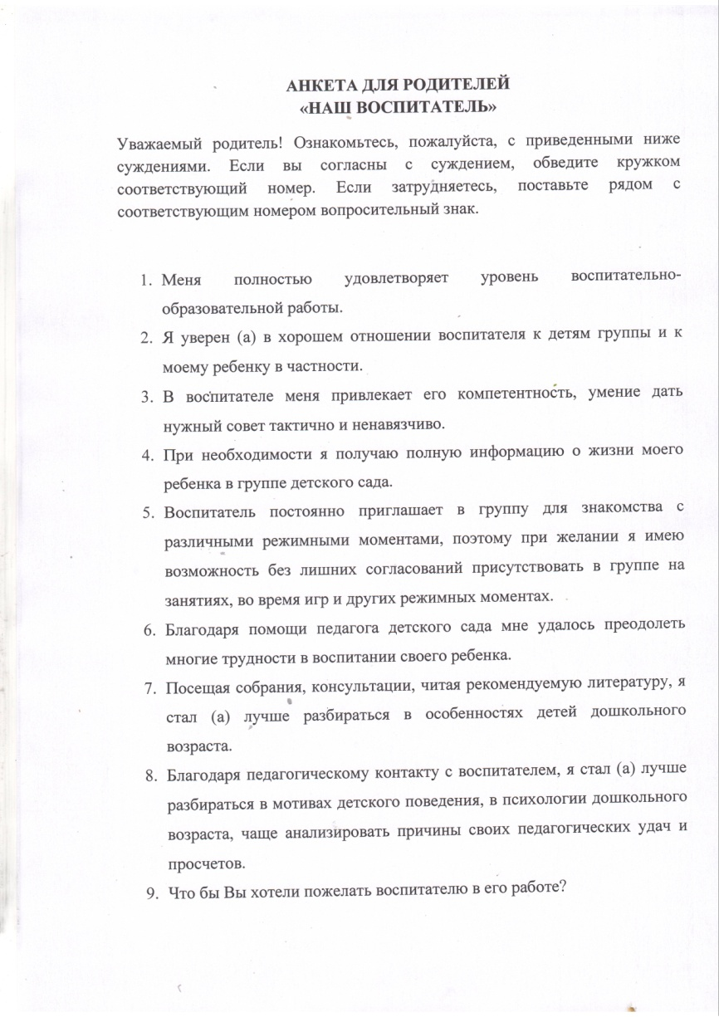
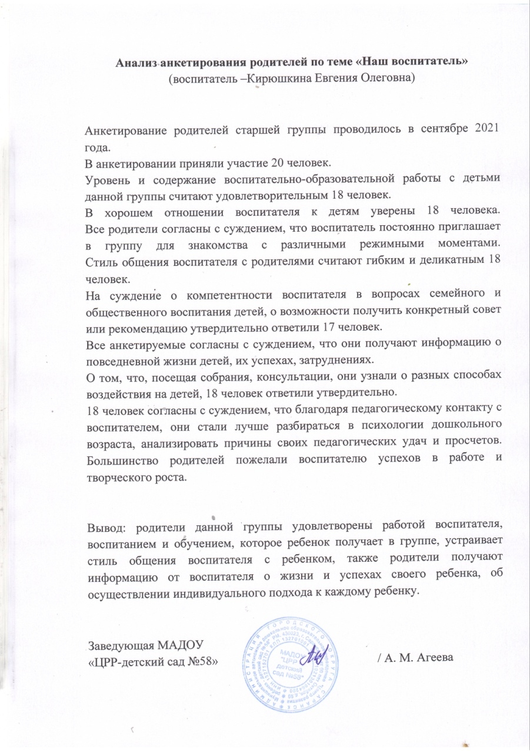

Slide 49
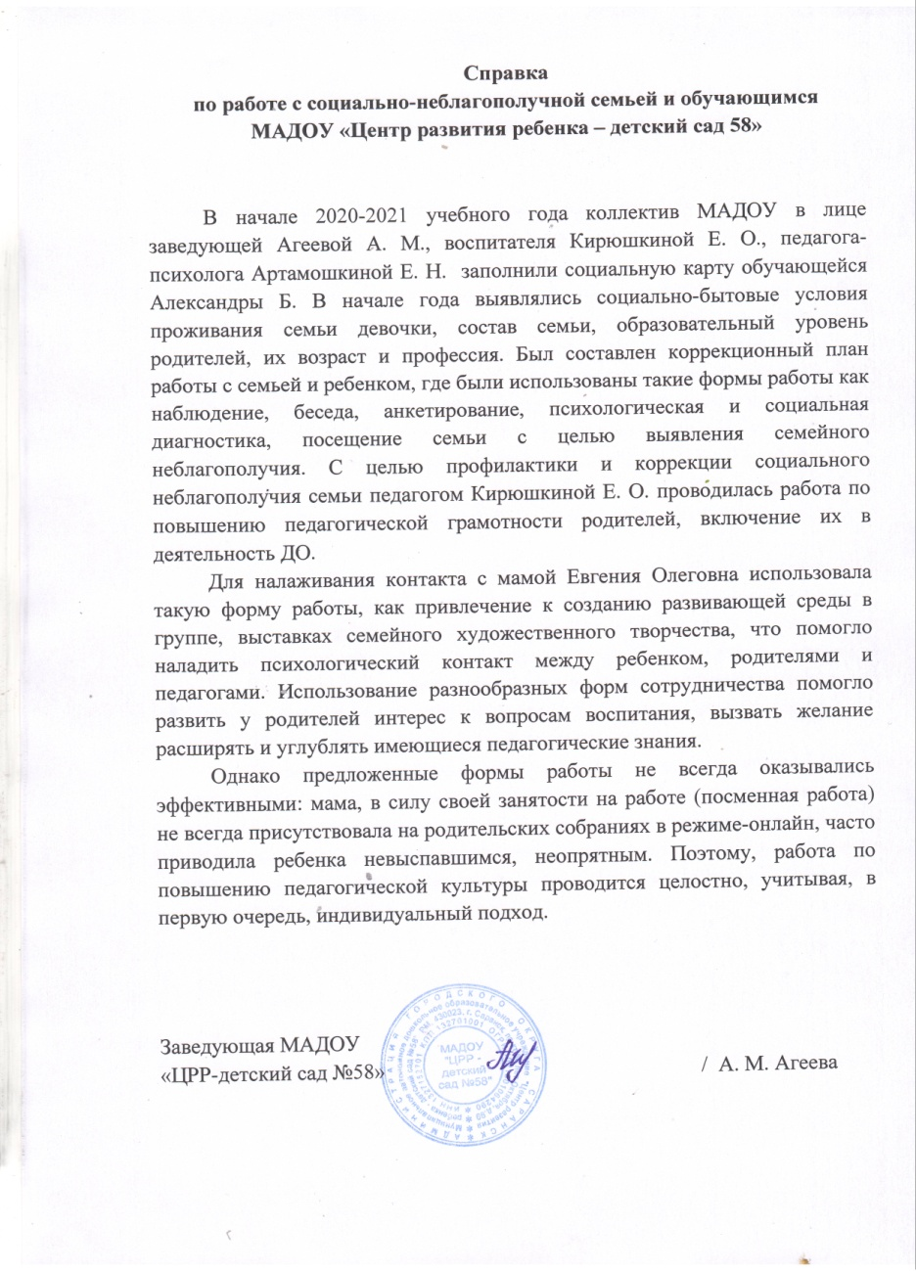
Работа с детьми из социально-неблагополучных семей

Slide 50
Участие педагога в профессиональных конкурсах

Slide 51
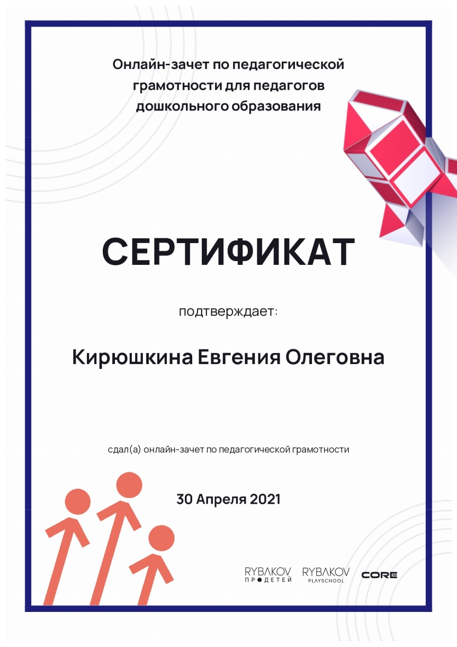

Slide 53
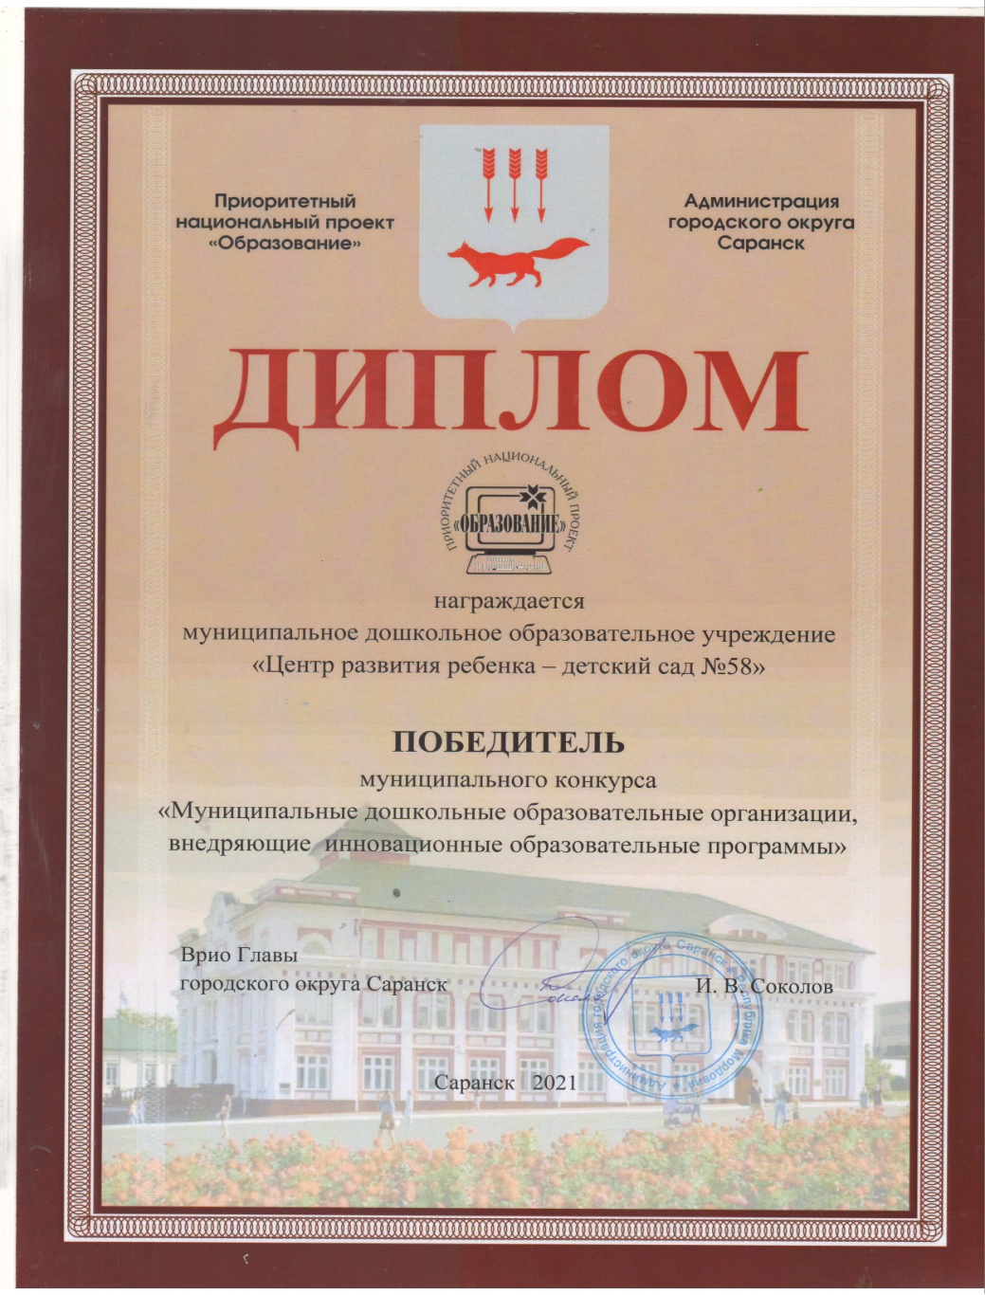

Slide 54
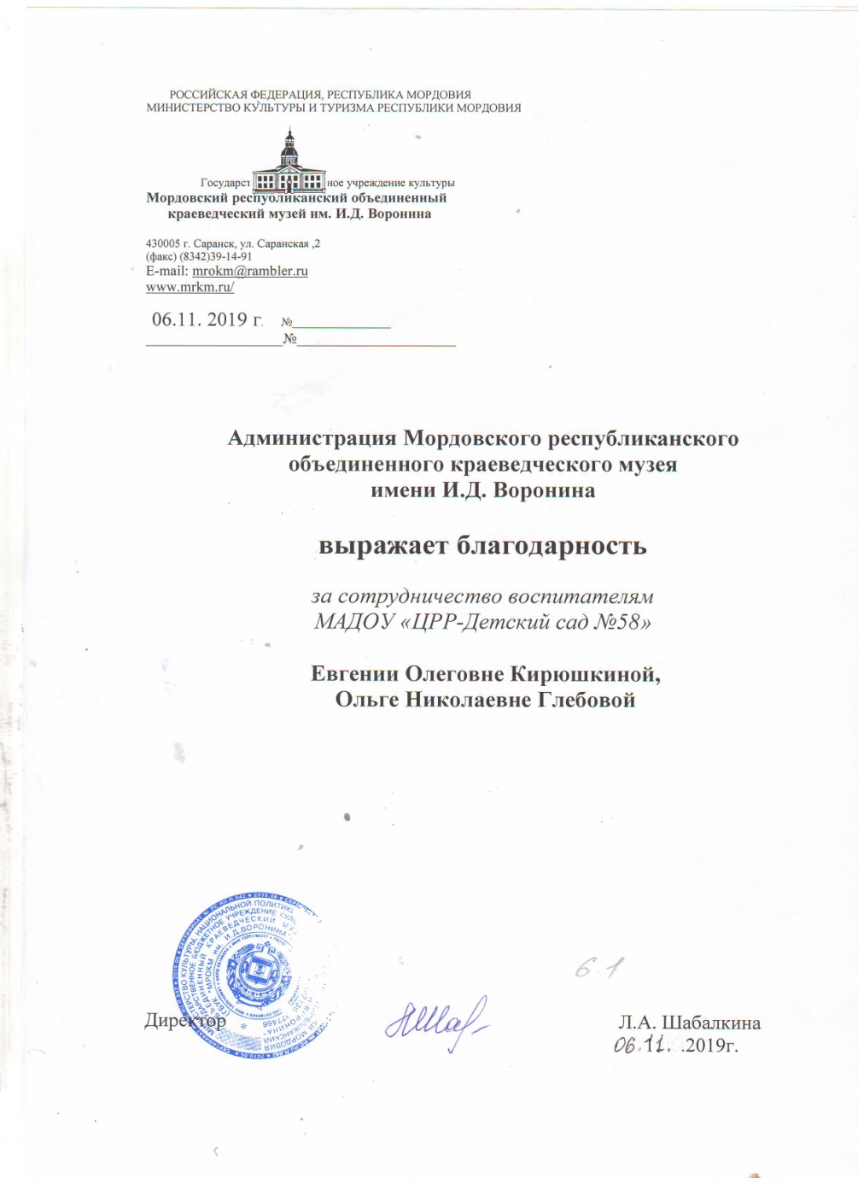
Награды и поощрения

